Slide 1
§ 17. Чехия и Польша в X—XV вв.

Slide 2
Проверка д/з

Slide 3
План урока
Зарождение Чешского государства
Гуситы
Зарождение Польского государства
Общество Западных славян

Slide 4
1. Зарождение Чешского государства

Slide 5
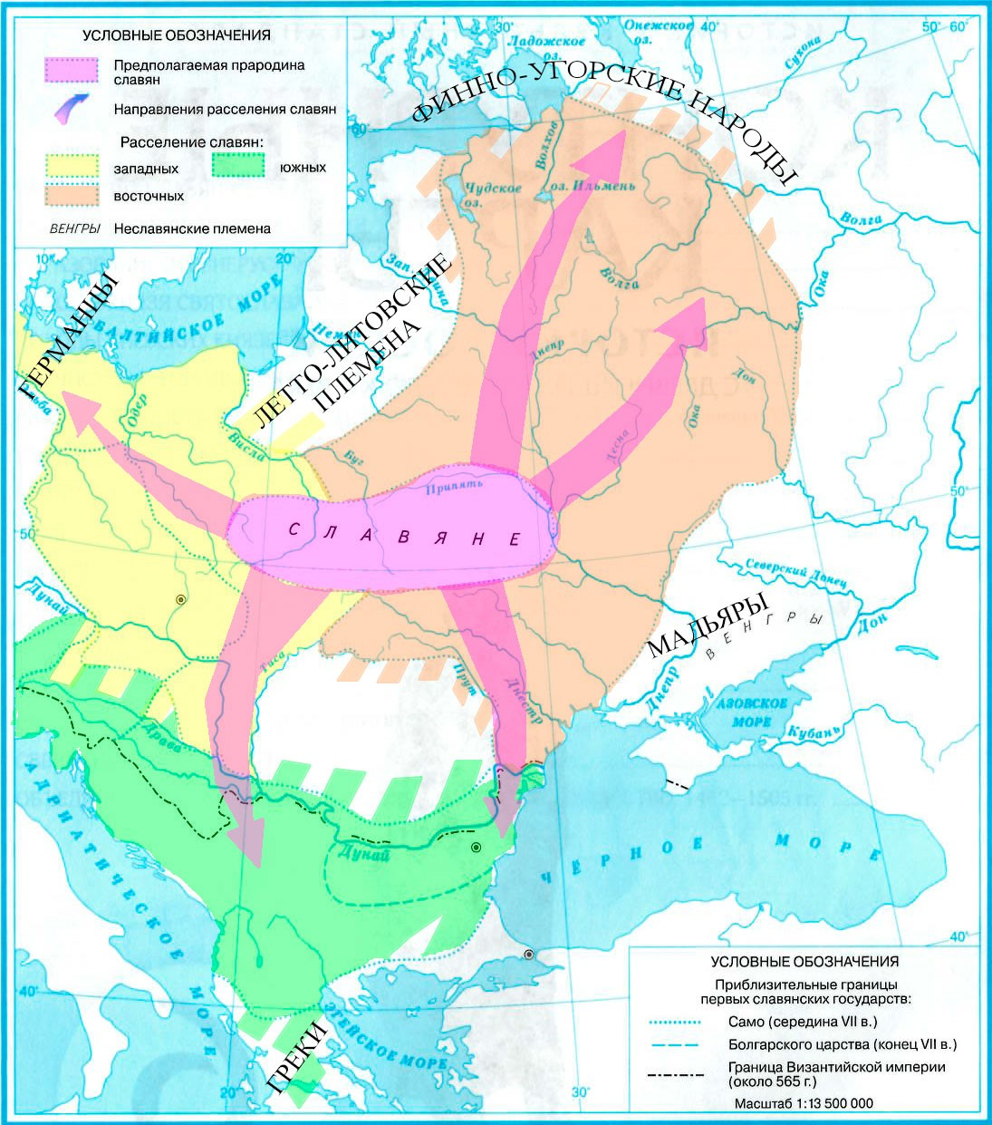
Расселение славян

Slide 6
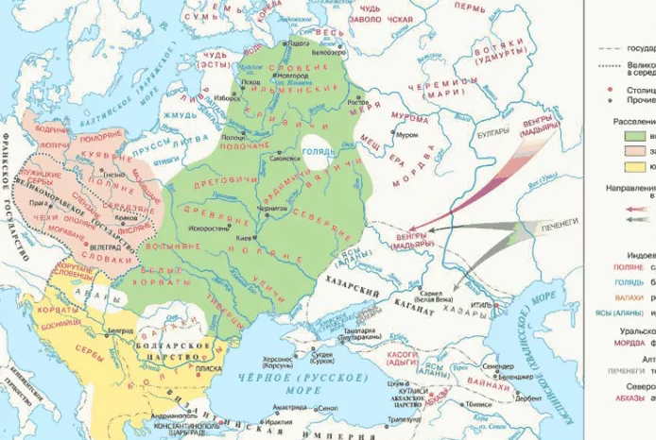
Племена чехов на карте

Slide 7
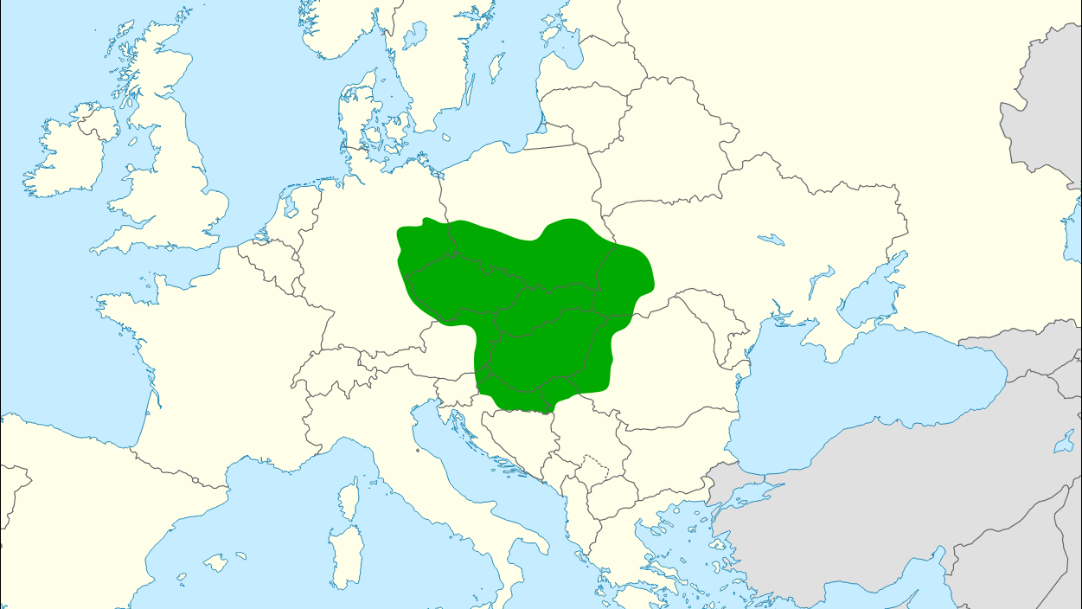
IX в. - Великоморавское государство

Slide 8
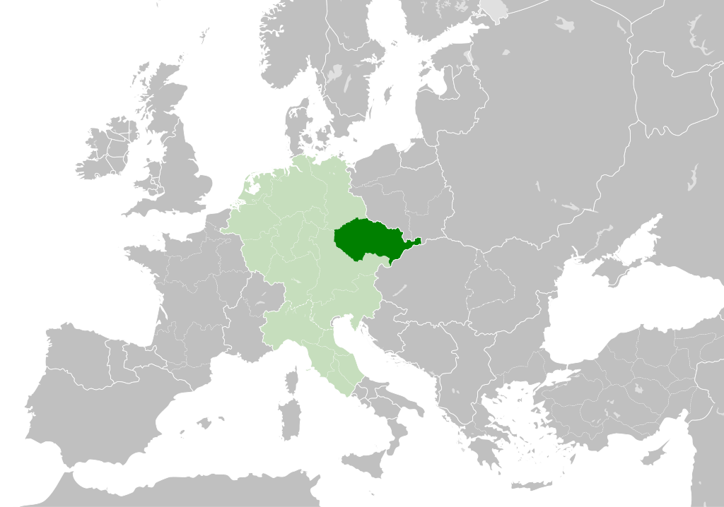
X в. - рождение Чешского государства

Slide 9
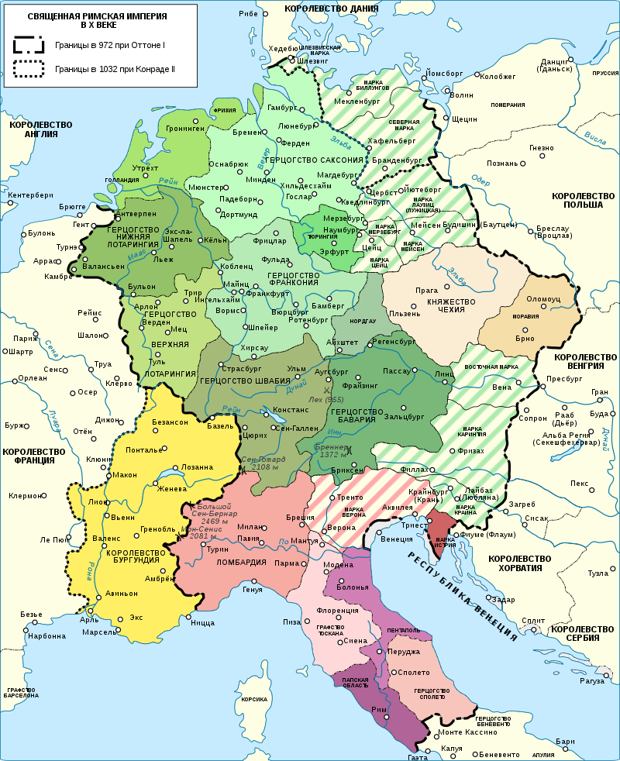
Чехия в составе Священной Римской империи

Slide 10
Особенности развития Чехии
В составе империи имела широкую автономию и самостоятельность
В позднем Средневековье произошел экономический подъем, росло количество населения и городов
Чешские монеты стали самыми ходовыми и распространенными в Центральной Европе
Высокого уровня достигло ремесло и культура

Slide 11
2. Гуситы

Slide 12
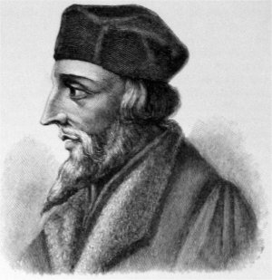
Ян Гус
чешский проповедник, мыслитель, идеолог чешской Реформации. Национальный герой чешского народа. Был священником и некоторое время ректором Пражского университета.

Slide 13
Основные идеи Яна Гуса
Критика католической церкви за стремление к богатству
Выступал против всевластия Папы Римского
Религиозные обряды должны быть бесплатными
Выступал против засилья немцев в Чехии

Slide 14
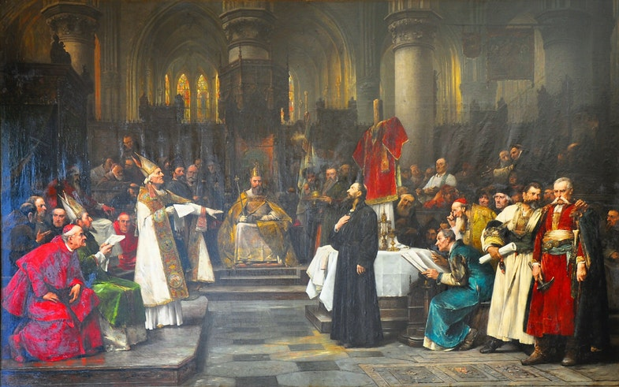
Ян Гус на соборе в Констанце

Slide 15
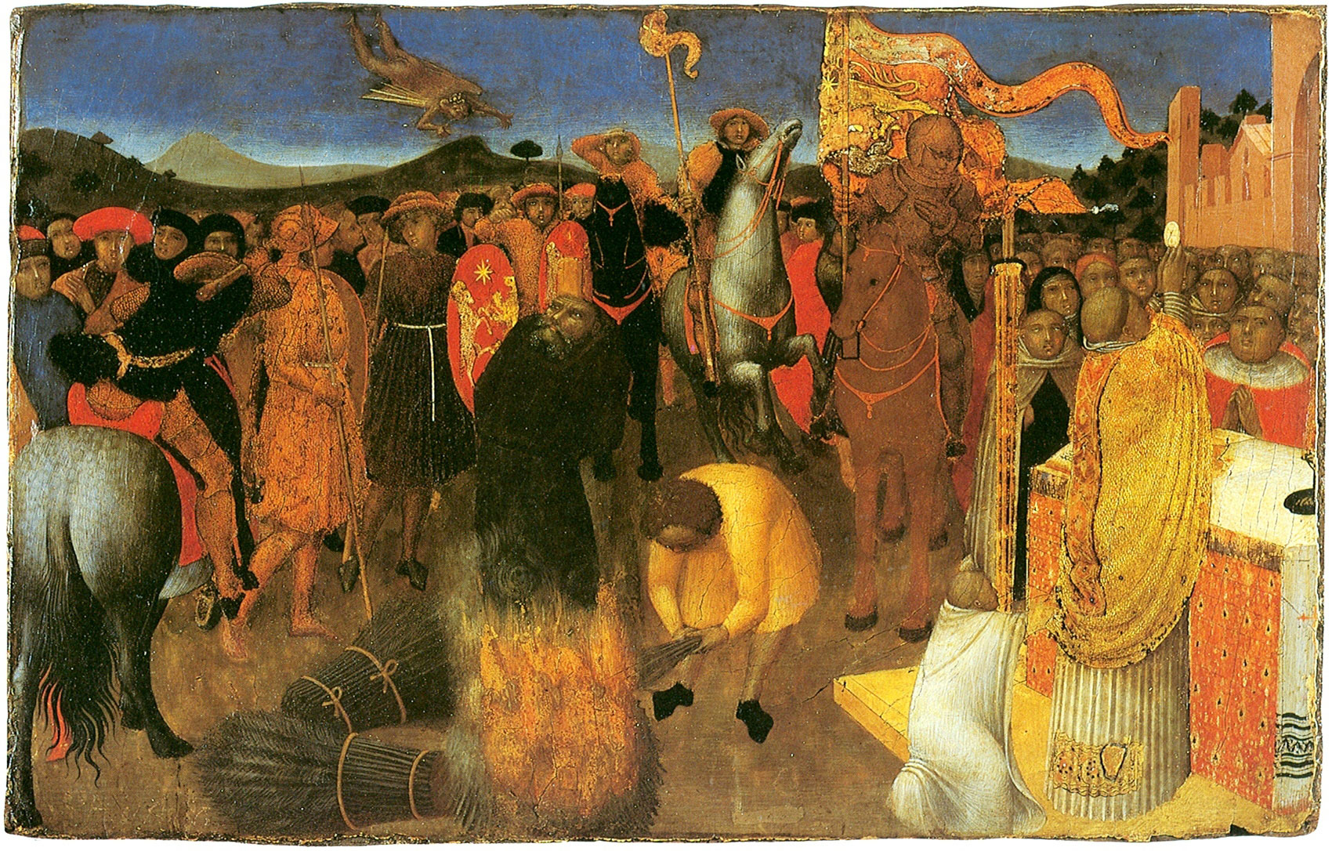
Казнь Яна Гуса

Slide 16
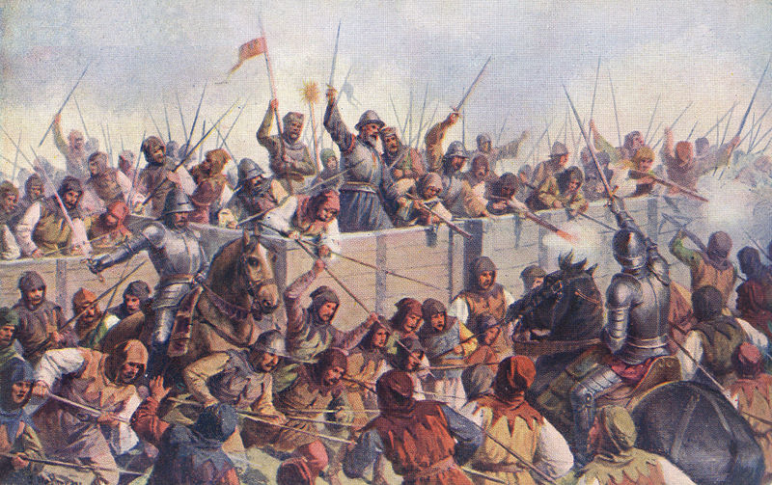
1419 г. - восстание гуситов

Slide 17
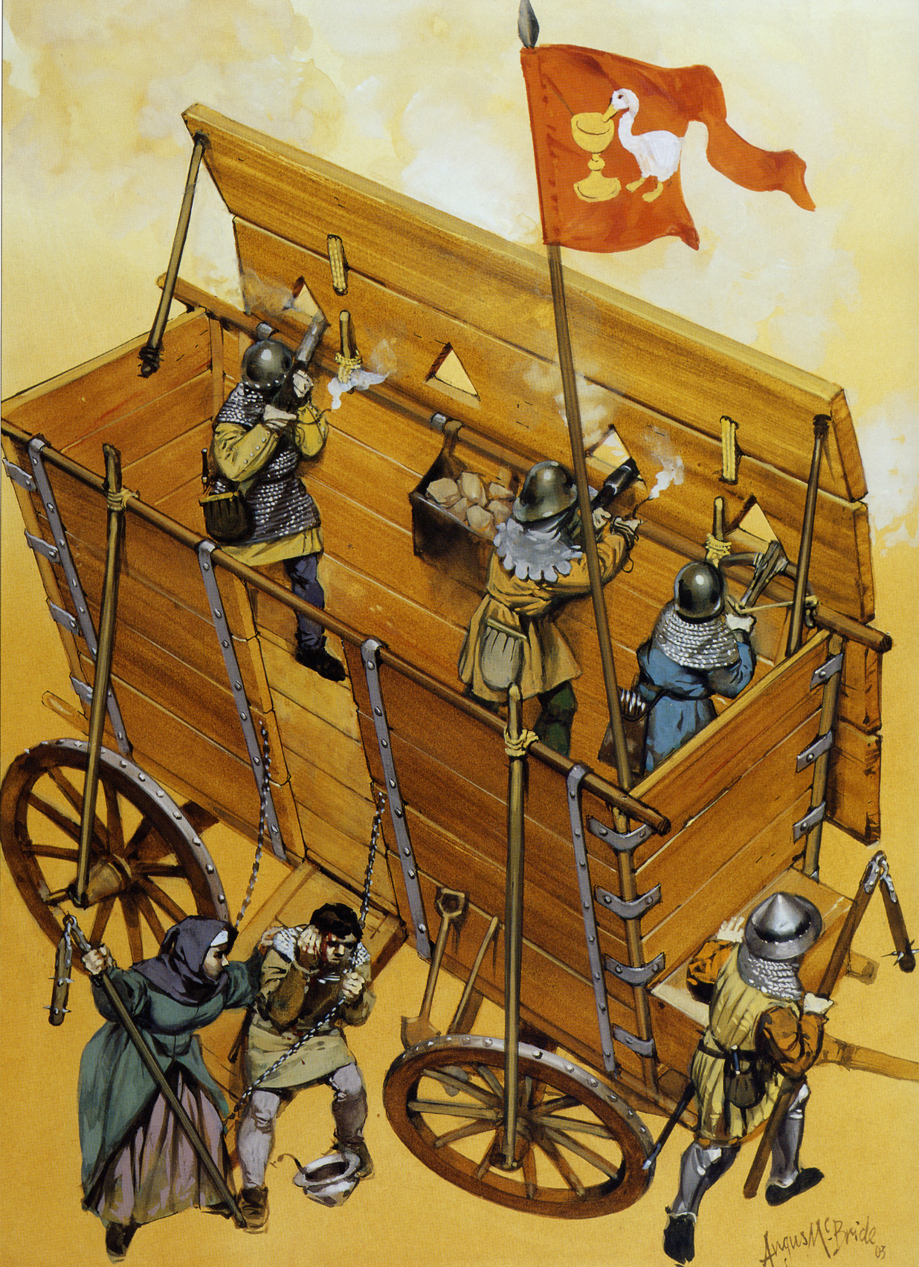
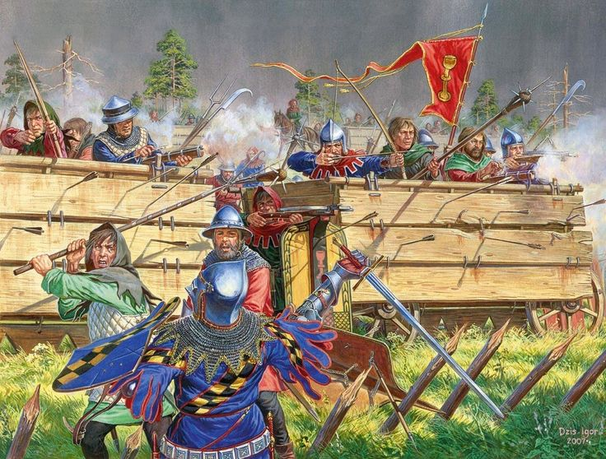
Гуситы

Slide 18
3. Зарождение Польского государства

Slide 19
Племена поляков на карте

Slide 20
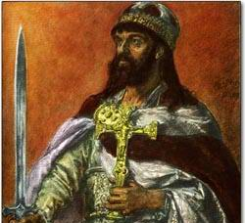
Мешко I - основатель польского государства

Slide 21
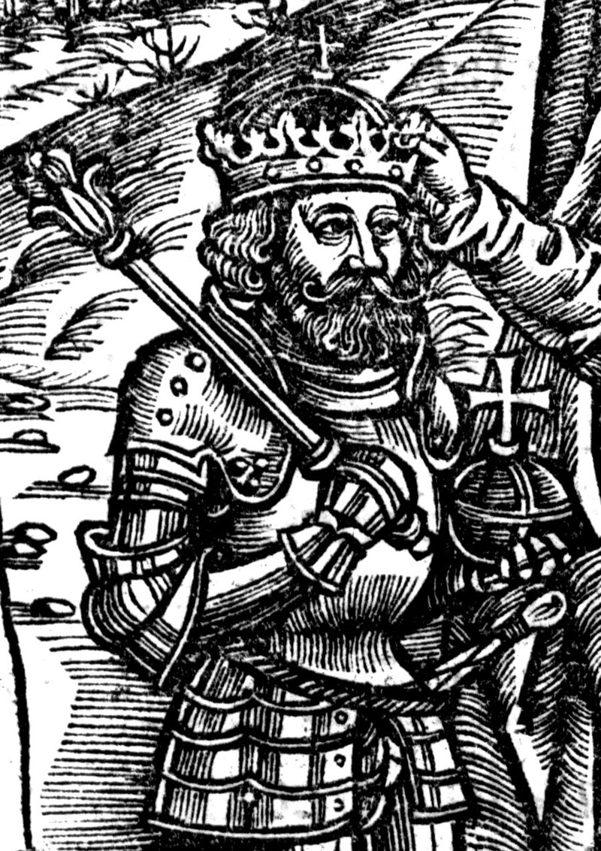
Болесла I Храбрый
князь (992—1025) и первый король Польши (1025)

Slide 22
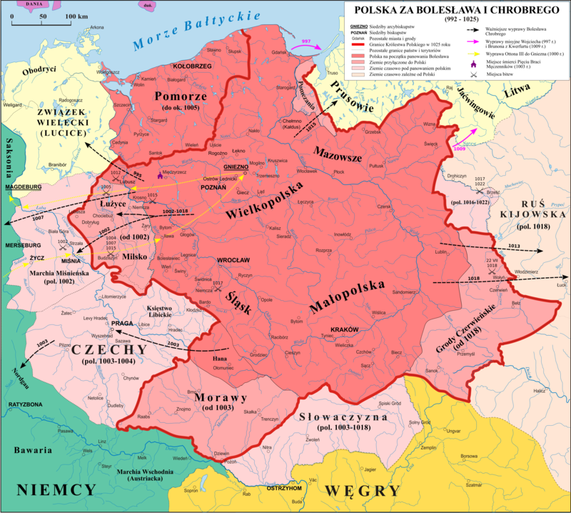
Польское княжество при Болеславе I Храбром

Slide 23
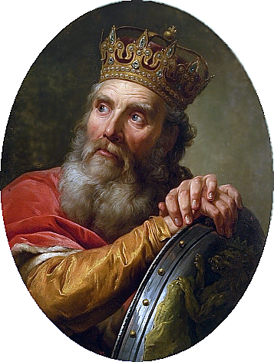
Казимир III Великий
Король Польши с 1333 по 1370 г. При Казимире государство увеличилось в 2 раза

Slide 24
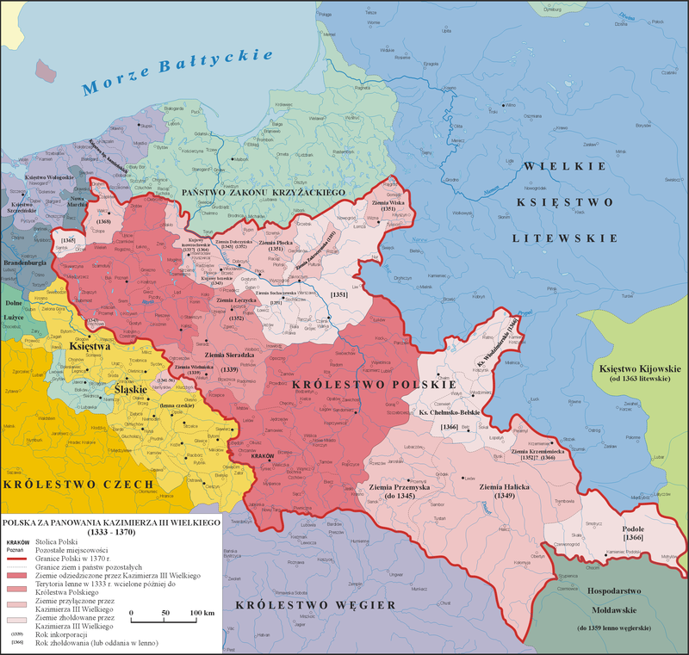
Польша при Казимире III

Slide 25
Польша при Казимире III
Строительство каменных городов
Расширение территории Польского государства
Расширение самоуправления городов
Рост экономики

Slide 26
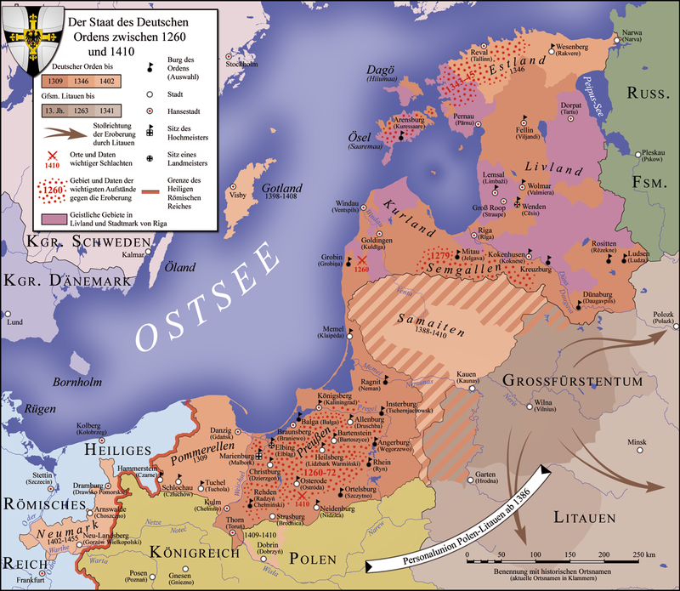
Экспансия крестоносцев

Slide 27
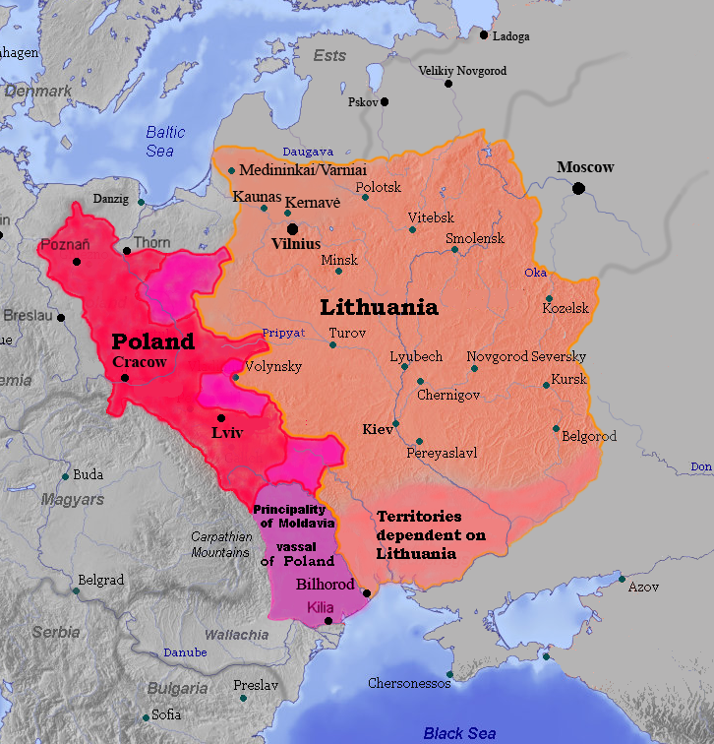
1385 г. - Кревская уния

Slide 28
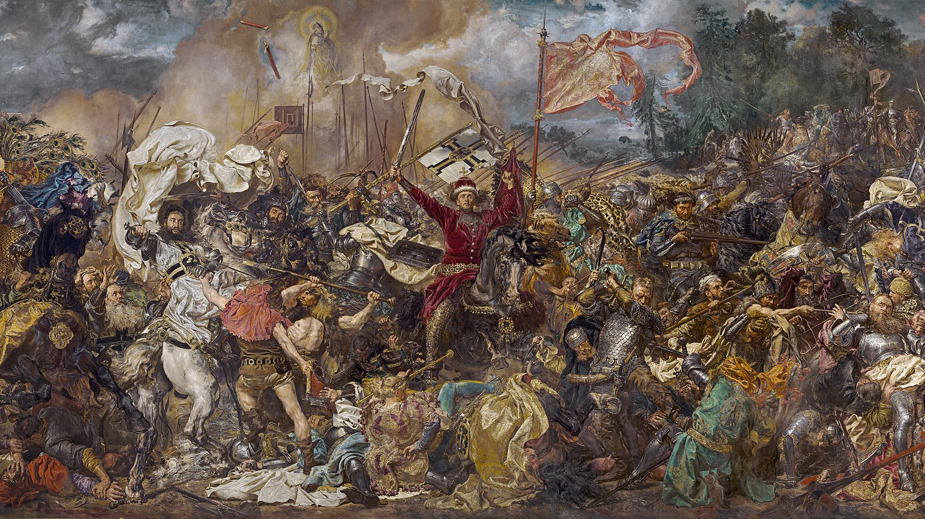
1410 г. - Грюнвальдская битва

Slide 29
4. Общество Западных Славян

Slide 30
Основные положения
К XIII в. сложилась сословно-феодальная структура
Крупные феодалы в Чехии назывались панами, а в Польше — магнатами
Польская шляхта обладала широкими полномочиями
Крестьяне постепенно попадали в личную зависимость от феодалов

Slide 31
Контроль знаний

Slide 32
Домашнее задание

Slide 33

Тест, д/з, отметки, онлайн-урок

